Slide 1








Jämställt Halland
Om bemötande och service i offentlig sektor
De stora utmaningar som den offentliga sektorn står inför idag kräver personer som tänker i nya banor och kommer fram till nya lösningar.
Notes:
Hej och välkomna till inspirationsdagen för Traineegruppen 2013:s projekt Jämställt Halland – Om bemötande och service i offentlig sektor.

Slide 2
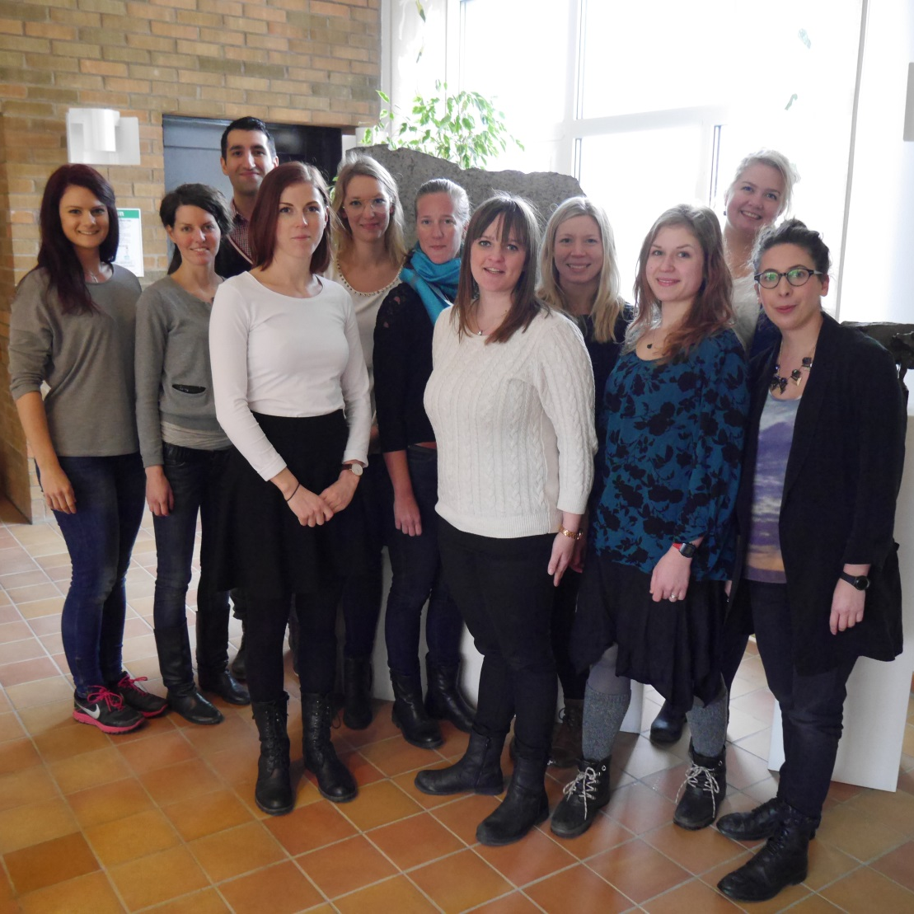
Trainee Halland 2013
Notes:
Alla
Alla går upp och presenterar sig själva, var de jobbar och vilken roll de har i projektet

Slide 3
Agenda för dagen
9.00 Introduktion
9.20 Goda exempel & framgångsfaktorer
10.00 Fika
10.15 Workshop
11.20 Verktygslåda
11:45 Avfärd till restaurang
12.00 Lunch
Notes:
Anna och Erica
Syftet med dagen är att inspirera er till hur man kan jobba med jämställdhet på olika sätt och förhoppningsvis kan ni ta med er delar av det vi gör idag till era organisationer
Nämna att de gärna får använda vårt material och moment, på exempelvis Apt eller vid andra tillfällen.
+ Gå igenom svaren på quizet

Slide 4
Bakgrund
En del av traineeprogrammet
Direktiv från styrgruppen
Resultatet ska kunna användas i beställarnas organisationer
Externt/Verksamhetsfokus
Personalpolitik Internt
Verksamhet
Externt
Diskrimineringslagstiftningen
Jämställdhetsplan
Diskrimineringsombudsman
Jämställdhetspolitiska målen
Jämställdhetsintegrering
Länsstyrelsen
Notes:
Anna och Erica
Del av projektledarutbildning, parallellt, learning by doing,
Direktiv från styrgruppen, område som ska vara applicerbart i alla organisationer
Organisationerna förvaltar
Nämna kort hur det ser ut i Halland – resultat från förstudien – det finns ett behov av att jobba med dessa frågorna i Halland.
Det finns två olika sätt att arbeta med jämställdhet, internt och externt. Vårt projekt har fokus på de verksamhetsperspektivet, de externa frågorna.

Slide 5
Syfte
Syftet med detta projekt är att föreslå aktiviteter inom områdena bemötande och service ur ett likabehandlingsperspektiv med fokus på jämställdhet som ska bidra till ett lärande för kommunernas och regionens olika verksamheter.
Notes:
Vi fick direktiv om att avgränsa projektet till att bara titta på jämställdhet utifrån kön.
Slänga ut fråga: - Vad har ni för tankar om jämställt bemötande? Har ni jobbat med detta i er organisation, i så fall hur?

Slide 6
Mål
Kartlägga goda exempel på hur andra kommuner, landsting och regioner samt våra egna organisationer arbetar med likabehandlingsfrågor med fokus på jämställdhet inom områdena service och bemötande.
Lyfta fram framgångsfaktorer och effekter av likabehandlingsarbete inom framtagna exempel.
Presentera och föreslå aktiviteter till ett framgångsrikt likabehandlingsarbete inom bemötande och service.
Notes:
Vi har tagit fram 4 goda exempel som ska presenteras idag. Vi har sett och sammanställt framgångsfaktorer inom de exemplen. Vi ser denna dag som ett exempel på en aktivitet som ni kan genomföra i era respektive organisationer, om man inte har möjlighet att ha en hel dag kan man använda delar från det material som vi presenterar idag.

Slide 7

Inspiration från SKL
FILM
Notes:
Låt er inspireras ….!

Slide 8
Goda exempel
1
Notes:
Malin och Stina
Intro till presentationen
Ok att ställa frågor under tiden

Slide 9

Goda exempel
Jämställd budget i Göteborg
1
Vad var problemet?
Ett övergripande jämställdhetsperspektiv i budgetarbetet saknades
Notes:
Stina
Brister i samordningen och systematiken kring jämställdhetsintegrering genom planering, budget och uppföljning saknades

Slide 10
Goda exempel
Jämställd budget i Göteborg
1
Vad gjorde man?
Metod för kartläggning/nulägesbeskrivning
Frågor kring jämställdhet i uppföljningen av kommunfullmäktiges budget
Arbetsmodell
Webbaserat systemstöd
Utbildningsinsatser
5
5
Notes:
- Tog fram en metod för kartläggning/nulägesbeskrivning av jämställdheten utifrån ett kundperspektiv
- Införde frågor kring jämställdhet i uppföljningen av kommunfullmäktiges budget
- Tog fram en arbetsmodell, inklusive arbetsmaterial i form av strukturerat stödmaterial, mallar, checklistor, en jämställdhetsintegrerad prototyp av systemstödet samt ett bildspel
- Tog fram ett webbaserat systemstöd som alla nämnder och förvaltningar använder när de rapporterar till kommunstyrelsen/kommunfullmäktige
- Genomförde utbildningsinsatser med syfte att höja kunskapen kring jämställdhetsintegrering, jämställdhet och ”gender budgeting” hos nyckelpersoner i budget- och uppföljningsprocessen

Slide 11
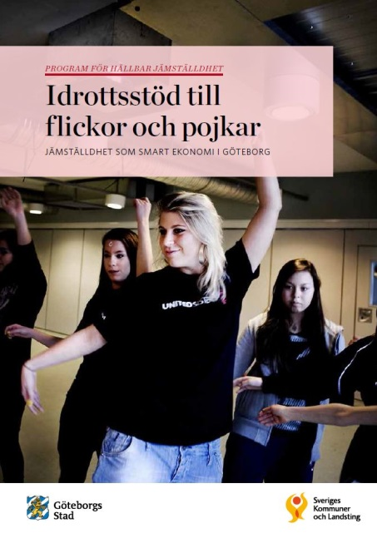
Goda exempel
Jämställd budget i Göteborg
1
Vad blev resultatet?
Bättre struktur för jämställdhetsintegrering
Förbättrade processer för planering, budgetering och uppföljning genom metodstöd, IT-system och mallar
Kvalitetssäkrade processer; följa upp jämställdhetsarbete över tid
Notes:
Projektet har lett till en bättre struktur för jämställdhetsintegrering. Befintliga processer för planering, budgetering och uppföljning har förbättrats genom metodstöd, IT-system och mallar. Genom detta kvalitetssäkras processerna och det ger möjlighet att, över tid, följa upp resultat av arbeten för ökad jämställdhet. Dessutom har projektet lett till ökad kunskap och engagemang på stadsledningskontoret.
Integreringen av jämställdhetsfrågan i det vardagliga arbetet och ökat stöd och engagemang på stadsledningskontoret har börjat ge positiva effekter för invånarna. Det handlar bland annat om att barnen på förskolan har bättre möjlighet att välja aktiviteter utan att påverkas av stereotyper, bättre arbetsmiljö för både flickor och pojkar i skolan och åtgärder för ökad trygghet i stadens parkeringshus.

Slide 12
Goda exempel
2
Notes:
Stina

Slide 13


Goda exempel
Jämt sjukskriven
2
Vad var problemet?
Medicinska felaktigheter i sjukskrivningsprocessen, på grund av föreställningar om kön
Notes:
Exempel: - frågorna som ställs vid vårdbesöket tenderar att skilja sig mellan könen. Exempelvis tillfrågas kvinnor i större utsträckning än män om sin sociala situation, medan frågor om droger och alkohol i högre grad riktas till män. Därav finns risker att missa riskbruk hos kvinnor och missa depression hos män.

Slide 14
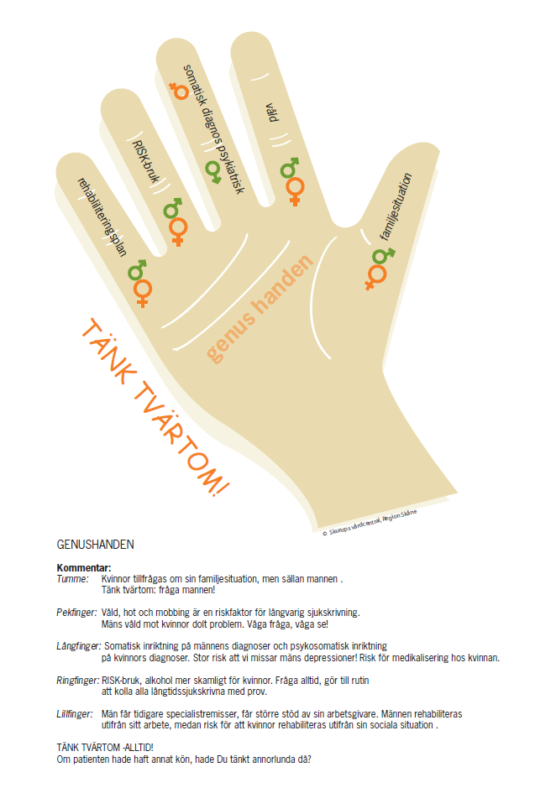
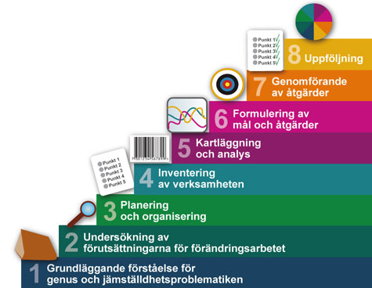
Goda exempel
Jämt sjukskriven
2
Vad gjorde man?
JämStöds arbetsgång för jämställdhetsintegrering
Utbildning
Genushanden
Notes:
Projekt Jämt sjukskriven med syfte att göra sjukskrivningsprocessen rätt, lagom och säker
på tre vårdcentraler: Handens vårdcentral i Haninge, Kolmårdens vårdcentral och Skurups vårdcentral, samt Landstingshälsan i Värmland
Trappa: För att angripa problemet följdes JämStöds arbetsgång för jämställdhetsintegrering som är ett verktyg där stegen mot jämställdhet i verksamheten beskrivs. I arbetsgången som beskrivs i form av en trappa ingår 8 trappsteg som symboliserar vägen mot en hållbar jämställdhetsintegrering. Processen startar med grundläggande förståelse där syftet är att bygga kunskap kring ämnet jämställdhet. Nästa steg handlar om att undersöka förutsättningarna och nyttan med jämställdhetsintegration samt viljan i organisationen att arbeta med sådana frågor. Trappsteg tre benämns planera och organisera vilket innebär verksamheten bygger målsättningar med jämställdhetsintegrering. Trappsteg fyra till sex är sammankopplade och handlar om att inventera, kartlägga och analysera verksamheten. Här görs ett grundligt arbete för att ta reda på vad som behöver förändras. Utifrån detta formuleras åtgärder och mål. Det sjunde trappsteget symboliserar genomförandet av åtgärder och implementering av förändringar. Det åttonde och sista steget är uppföljning och förbättring.
[synka med Verktygslådan]
Utbildning, kartläggning, analys
Genushanden: Skurups vårdcentral utformade Genushanden som är en sammanfattning av riskmomenten i sjukskrivningsprocessen. Den åskådliggör några problemställningar som är lämpliga att ta ställning till vid varje sjukskrivning och uppmanar vårdgivaren att tänka tvärtom. Tvärtomfrågan infördes sedan på flera av vårdcentralerna som ett sätt att belysa föreställningar om könen som kan leda till ojämställd sjukskrivning. Frågan man ställer sig är: Hade behandlande personal och övrig resursteamspersonal gjort annorlunda om patienten hade varit av annat kön?
Tumme: familjesituation. Pekfinger: Våld. Långfinger: fysiskt/psykiskt. Ringfinger: Riskbruk. Lillfinger: rehabiliteringsplan. Tänk tvärtom!

Slide 15
Goda exempel
Jämt sjukskriven
2
Vad blev resultatet?
Antalet sjukskrivna kvinnor minskade
Antalet sjukskrivna män minskade
Ökad medvetenhet
Standardiserade frågor
Notes:
På Handens vårdcentral har antalet sjukskrivna kvinnor i november 2009 minskat med 32 procent jämfört med föregående år, det var en minskning från 200 till 136 kvinnor. Minskningen för män var 22,5 procent. Sjukskrivningarnas genomsnittliga längd för kvinnor påverkades inte.
Medvetenheten om genusperspektivet har ökat och därmed har frågorna till män respektive kvinnor förändrats. Vårdcentralen har standardiserat frågorna vid patientbesöken för att säkerställa att samtliga patienter blir tillfrågade om våld, alkoholkonsumtion samt arbets- och familjesituation.

Slide 16
Goda exempel
3
Notes:
Malin

Slide 17
Goda exempel
Skola i Gnesta
3
Vad var problemet?
Pojkar presterar sämre än flickor i grundskolan
Betyg årskurs 9, genomsnittligt meritvärde 2013 (Skolverkets databas för jämförelsetal)
 | Falkenberg | Halmstad | Hylte | Varberg | Riket totalt
Flickor | 230 | 224 | 217 | 219 | 224
Pojkar | 201 | 208 | 194 | 208 | 202
Differens | 29 | 15 | 23 | 11 | 22
Notes:
I de halländska kommunerna liksom resten av Sveriges kommuner har pojkar sämre måluppfyllelse än flickor. Generellt sett har flickor högre betyg i alla ämnen utom i idrott. Det är också fler flickor än pojkar som får godkända betyg i alla ämnen i årskurs nio och färre pojkar som blir behöriga till gymnasieskolan. Mönstret är detsamma för kommunerna i Halland. I tabellen nedan ser vi skillnaderna i meritvärde mellan pojkar och flickor i några av de halländska kommunerna.
Ansatser för att öka jämställdheten i skolan har påbörjats i många kommuner, inte minst i Halmstad som har arbetat aktivt med projektet Alltjämt Halmstad, som har fokuserat på att ge pedagoger och personal inom skolan kunskap och ökad medvetenhet om genus. Här lyfter vi dock ett projekt från Gnesta, som väckt uppmärksamhet och intresse för sina goda och tydliga resultat

Slide 18
Goda exempel
Skola i Gnesta
3
Vad gjorde man?
Utbildning i genus, normer och makt
Jämställdhetsstrateg
Könsuppdelad statistik
Normkritiskt arbete med eleverna
Nolltolerans för bråk och kränkningar, även ”på skoj”
Notes:
I Gnesta kommun påbörjade man 2009 ett projekt för att höja pojkars måluppfyllelse.
en 6-9 skola, Frejaskolan
Strategin i Gnesta har varit att höja kompetensnivån och starta samtal och förståelse kring jämställdhetsfrågan och kring normer och förväntningar kopplat till genus.
utbildning i genus, normer och makt - Både politiker, chefer och personalen Förståelsen för genus och jämställdhet är grunden. Avgörande att ha inspirerande föreläsare som ger en tankeställare
jämställdhetsstrateg - cheferna i respektive verksamhet leder processen, med handledning av en jämställdhetsstrateg.
könsuppdelad kartläggning/statistik - har varit både en utgångspunkt och en styrka.
normkritiskt arbete med eleverna - genom både utbildning och workshops, sex- och samlevnadsundervisning har integrerats med andra ämnen
nolltolerans för bråk och kränkningar, där även det som brukar kallas för ”på skoj”- bråk har inkluderats.
Totalt kostade projektet i Gnesta cirka 500 000 kronor. Den största kostnaden var föreläsningar. den största delen av arbetet och insatserna sker inom ramen för lärarnas ordinarie arbete.

Slide 19
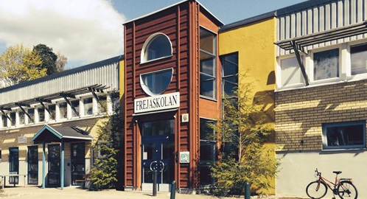
Goda exempel
Skola i Gnesta
3
Vad blev resultatet?
80 % av pojkarna godkända i alla ämnen
Bäst betyg senare, i gymnasiet
Lika bra som flickorna
& över rikssnittet!
Bilden är hämtad från sr.se
Notes:
Projektet i Gnesta var lyckat. Pojkarna på Frejaskolan låg tidigare under rikssnittet i antalet elever som uppfyllde målen i alla ämnen när de slutade nian. 2012 nådde 80 % av pojkarna målen i alla ämnen när de slutade nian, vilket är lika högt som för flickorna och över rikssnittet. (jämställ.nu, 2013)
Dessutom rapporterades det att 2013 hade gymnasieeleverna som kom från Frejaskolan bäst betyg i länet – så resultatet har även hållit på längre sikt.

Slide 20
Goda exempel
4
Notes:
Malin

Slide 21
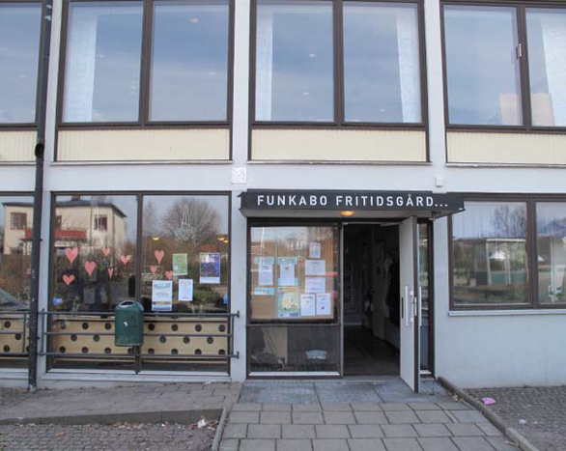
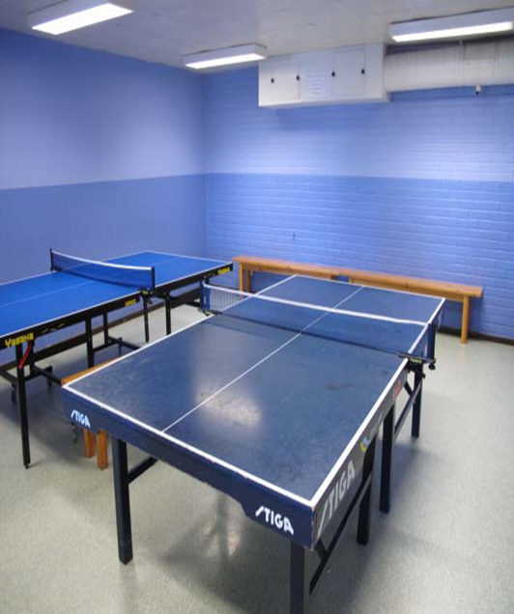
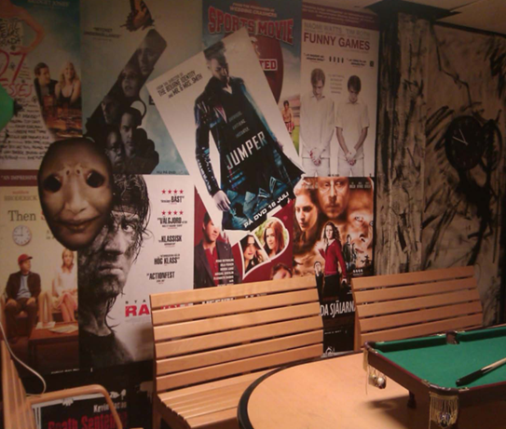
Goda exempel
Funkabo fritidsgård
4
Vad var problemet?
Betydligt färre flickor än pojkar besökte fritidsgårdarna i Kalmar
Mer än 2/3 pojkar
Notes:
Könssegregerad verksamhet
Mer än 2/3 av besökarna till Funkabo var pojkar
Killar använde mest biljardbord, tv-spel, pingis – fysiskt aktiva
Tjejer spelade mest sällskapsspel – socialt samspel
Killar spontanbesöker/Tjejer kommer till riktade aktiviteter
Matlagning/Bakning/Film var en könsneutral aktivitet
”Bus och stök”
Upplevelse av otrygghet (arbetsmiljö)
Häng och gängkultur
Sunkig miljö

Slide 22
Goda exempel
Funkabo fritidsgård
4
Vad gjorde man?
Analys enligt 4R-modellen
Utbildning
Ombyggnation
Representation
– kartläggning
Resurser
– kartläggning
Realia
– analysera villkoren
Realisera
– formulera mål och åtgärder
Notes:
Entrén flyttades och målades röd för att skapa en välkomnande känsla och speglarna som tidigare mötte besökarna när de steg in plockades ned för att minska känslan av exponering. Vidare målades väggarna i ljusa, könsneutrala färger och det satsades på fler fönster – både i väggar och i dörrar för att skapa ljus och trygghet i att bli sedd.
Mitten av lokalen gjordes om till ett öppet sällskapsrum med en kafédel varifrån personalen kan ha uppsikt över så gott som hela fritidsgården - mörka hörn som tidigare kunde upplevas som otrygga har eliminerats. Fritidsledarna menar också att en öppen planlösning inbjuder till fler naturliga möten.
Intresset för bakning var lika stort hos båda könen och därför byggdes köket ut för att rymma fler och där finns nu även plats för umgänge. Biljardbordet som tidigare upptog en stor yta plockades bort och istället skapades ett filmrum där både film och tv-spelande erbjuds. Utbudet av tv-spel har utökats mot tidigare för att matcha fler individers intressen. Vidare togs bordtennisrummet bort och gjordes om till ett aktivitetsrum där flera aktiviteter kan utövas som till exempel dans och drama, men pingisbordet finns kvar för att fällas upp när man vill.

Slide 23
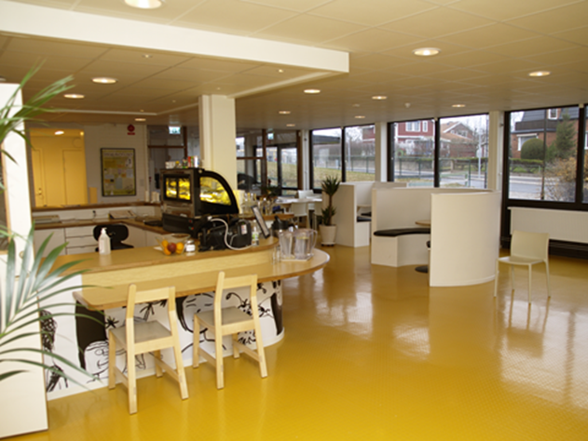
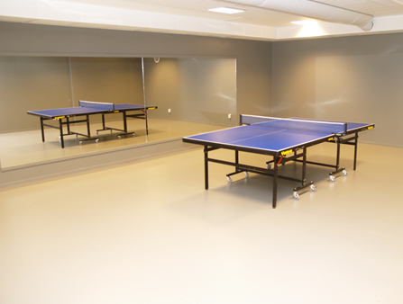
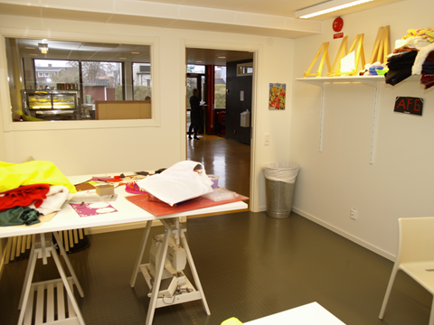
Goda exempel
Funkabo fritidsgård
4
Vad blev resultatet?
Lokal och personal som passar både flickor och pojkar
Större antal besökare
Större andel flickor, 43 %
Notes:
Målet att öka andelen flickor som besökare på Funkabo fritidsgård till minst 40 procent nåddes under 2013. Idag, omkring ett år efter att Funkabo fritidsgård blivit genussmart är 43 procent av besökarna flickor och dessutom har antalet besökare totalt sett ökat från 4000 till hela 9000 besökare efter ombyggnaden.

Slide 24
Framgångsfaktorer
Förankring, stöd och engagemang hos personalen
… och hos ledningen
Utbilda personal och ledning
Könsuppdelad statistik
Utgå ifrån den egna verksamheten
Inkludera frågan i styrsystemet
Utföra arbetet inom den ordinarie verksamheten
Involvera alla led – ledning, personal, invånare
Börja i liten skala
Tänka långsiktigt
Flexibilitet, möjlighet att tänka nytt
Konkreta åtgärder!
Notes:
OM TID FINNS: engagera publiken, fråga efter framgångsfaktorer.
Från de goda exempel som har studerats framträder ett antal framgångsfaktorer. Framgångsfaktorerna är i stort gemensamma i alla projekt + samverkar. Dessa kan vara nycklar till framgång i olika projekt för ett mer jämställt bemötande. För varje ny satsning på ökad jämställdhet i offentlig sektor bör dessa framgångsfaktorer beaktas och så många som möjligt av dem användas i arbetet.
Förankring, stöd och engagemang hos personalen
Förankring, stöd och engagemang hos ledningen (politisk och tjänstemannaledning)
Utbilda personal och ledning, väcka intresse och uppmuntra diskussion – regelbundet!
Könsuppdelad statistik, både för att visa på nuläget och för att uppnå synbara resultat
Undersöka och utgå ifrån den egna verksamheten
Inkludera frågan i styrsystemet, så att det finns utrymme för och krav på satsningar
Utföra arbetet inom den ordinarie verksamheten, inom ordinarie arbetstid
Involvera alla led – ledning, personal, invånare (de som bestämmer, de som bemöter och de som bemöts)
Börja i liten skala
Tänka långsiktigt
Flexibilitet i organisationen, möjlighet att tänka nytt
Konkreta åtgärder!

Slide 25
FIKA

Slide 26
Workshop
Jämställt bemötande
Syfte:
Väcka tankar kring hur man kan arbeta med jämställdhet i den egna verksamheten

Slide 27
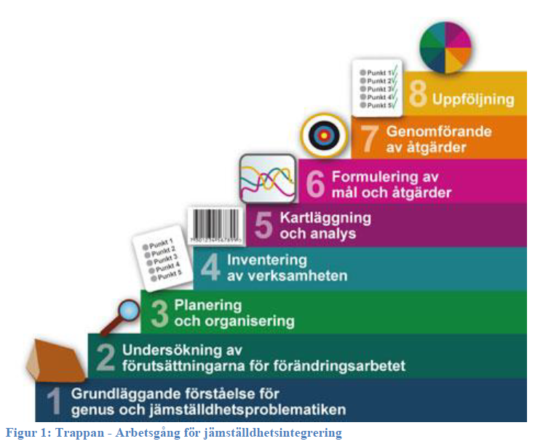
Workshop
Jämställt bemötande
4R-modellen
Trappan
Representation
– kartläggning
Resurser
– kartläggning
Realia
– analysera villkoren
Realisera
– formulera mål och åtgärder

Slide 28
Workshop
Jämställt bemötande
Välj att utgå från ett av följande verksamhetsalternativ:
Den egna verksamheten
Valfri verksamhet exempelvis:
  Förskola
  Hemtjänst
  …

Slide 29
Workshop
Jämställt bemötande
Grundläggande förståelse för genus och jämställdhet
  Hur skapas förståelse för vikten av att arbeta med jämställt bemötande i verksamheten?
  Vilka positiva effekter/resultat kan detta arbete leda till?
Kartläggning och inventering av verksamheten
  Vilken typ av könsuppdelad statistik och kartläggning behövs för att identifiera utvecklingsområden? Varför?
Analys
  Varför ser det ut som det gör? Vilka normer spelar in? Finns det andra faktorer som påverkar?
Mål och åtgärder
  Hur ska sättet verksamheten arbetar på ändras för att få en mer jämställd verksamhet? Vad behöver verksamheten göra?
Notes:
Diskussion
Presentation

Slide 30

Verktygslåda
Utbildningar
Länsstyrelsen
Basutbildning i jämställdhet
Jämställdhetskonsulter & föreläsare
Jämställdhet Genus ledarskap
Notes:
På Jämställ.nu hittar du bland annat:
Fakta om jämställdhet. Vi förklarar skillnaden mellan jämlikhet, jämställdhet och jämställdhetsintegrering, ger en historisk tillbakablick, förklarar teorier och reder ut begrepp.
De senaste nyheterna om jämställdhet och tips om konferenser, seminarier och lediga tjänster med en jämställdhetsprofil.
Praktiska exempel och konkreta verktyg för jämställdhetsarbete. Vi ger dig utbildningsmaterial, exempel på jämställdhet i praktiken och verktyg som förenklar och kvalitetssäkrar jämställdhetsarbetet.

Slide 31

Verktygslåda
Websidor
Jamstall.nu
Notes:
På Jämställ.nu hittar du bland annat:
Fakta om jämställdhet. Vi förklarar skillnaden mellan jämlikhet, jämställdhet och jämställdhetsintegrering, ger en historisk tillbakablick, förklarar teorier och reder ut begrepp.
De senaste nyheterna om jämställdhet och tips om konferenser, seminarier och lediga tjänster med en jämställdhetsprofil.
Praktiska exempel och konkreta verktyg för jämställdhetsarbete. Vi ger dig utbildningsmaterial, exempel på jämställdhet i praktiken och verktyg som förenklar och kvalitetssäkrar jämställdhetsarbetet.

Slide 32


Verktygslåda
Handböcker
Skriva jämt
JämStöds Praktika
  Metod för jämställdhetsintegrering
Medverkan
Fungerande förändringsarbete för lika rättigheter och möjligheter
14 sätt att jobba jämt
Notes:
På Jämställ.nu hittar du bland annat:
Fakta om jämställdhet. Vi förklarar skillnaden mellan jämlikhet, jämställdhet och jämställdhetsintegrering, ger en historisk tillbakablick, förklarar teorier och reder ut begrepp.
De senaste nyheterna om jämställdhet och tips om konferenser, seminarier och lediga tjänster med en jämställdhetsprofil.
Praktiska exempel och konkreta verktyg för jämställdhetsarbete. Vi ger dig utbildningsmaterial, exempel på jämställdhet i praktiken och verktyg som förenklar och kvalitetssäkrar jämställdhetsarbetet.

Slide 33
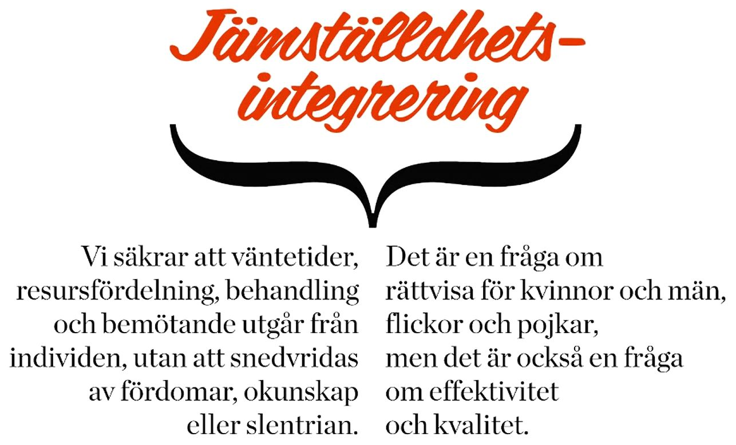

Slide 34
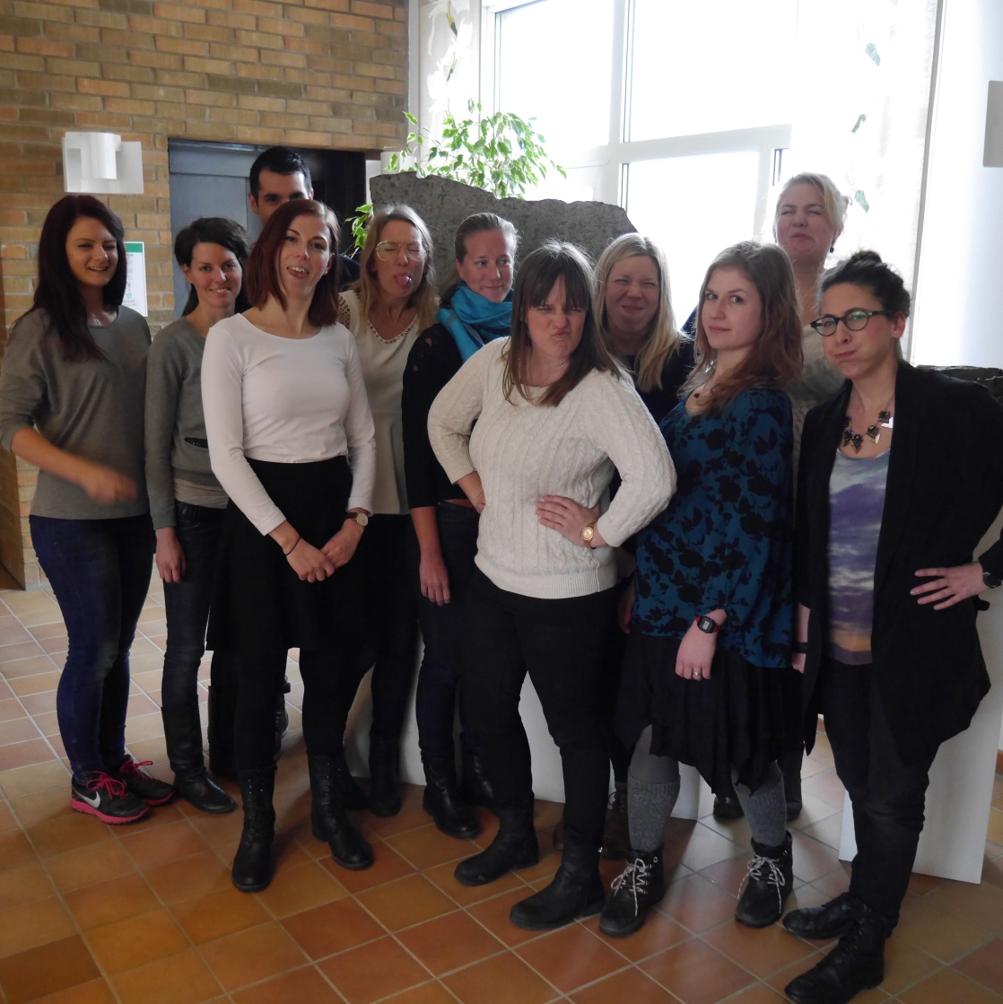
Tack!

Slide 35
LUNCH

